Slide 1
《群论 I》课程导论
李新征
北京大学物理学院
凝聚态物理与材料物理所

Slide 2
四点说明
叫《群论I》，原因很简单，有《群论II》；
有讲义：https://www.phy.pku.edu.cn/xzli/TEACHING.htm；
讲义的优缺点（网上不少评价，都对，今年会辅助一些ppt）；
四次作业，三次习题课。平时30%，期末70%。有微信群、有助教。
明年的秋季学期与张亿老师换课（这次是真的！教学相长）

Slide 3
改进的尝试（第一步）：导言
（跟网上不一样）不要认为我说的就是正确的，仅仅是个人看法（高校课堂）。
从数学发展的角度看《群论》；
物理上的贡献，物理、化学中的应用；
我们应该如何学习《群论》？
很多细节的讨论，大家课下看讲义就可以。

Slide 4
第一点：从数学发展的角度看群论
物理学是自然科学的一个分支，也是物理学的所有分支中最基础的那个（本质、本源，与哲学联系最紧）；
数学是描述自然的语言，与哲学一起支撑起了近代科学（自然科学、社会科学）中的所有学科；
物理学家，或许是所有的自然科学家中数学最好的那部分人（原则上）；
但很多时候，我们或许不能很自信地说上面那句话，原因很简单：我们物理（数学不分家）没学好。学好的话我们应该有信心说这句话！
很多时候也不是我们的原因！（方法或教育方式有问题，Encouraging+学科理解）。
方法对了，学起来实际上会很轻松！（宏观的视野）。

Slide 5
第一点：从数学发展的角度看群论
微积分、常微分方程、偏微分方程、
复变函数、变分原理、泛函方法
算术、几何
代数、解析几何
（公元前200年）
（公元9-17世纪）
（17、18世纪，延展至19世纪）
非欧几何、拓扑、
李群李代数
线性代数、有限群理论
（19世纪）
（19世纪末至今）
（我们先对数学发展进行一个回顾，回顾过程中就能意识到《群论》在数学中的位置了）。

Slide 6
算术
最早，人们认识到的就是简单的数。像两河流域、古埃及、古希腊，还有我们的先民，都有结绳计数、算筹等发明。
有理数，也在很早的时候就出现了。这个对应的数学形式是算术。它研究的，是数的性质及其运算。把数和数的性质、数和数之间的四则运算在应用过程中的经验累计起来，并加以整理，数学中最古老的一门分支就很自然地建立了。
这个分支也支撑了人类对自然的最早的认识。数学上所有之后的理论都是以算术为基础的。我们小学时代，数学课也叫算术课。这个和我们人类对数学的认识过程都是对应的 。

Slide 7
几何
后来，随着农业文明的进步，土地丈量促进了几何的发展。相应地在数学的发展上，除了相对简单的算术，几何也得到发展。
需要指出的是，关于图的研究与关于数的研究从开始就是相互促进的，比如正方形对角线长度的测量带来了无理数。
此外，天文、航海、以及这些应用中相关理论的提出也极大地促进了几何的发展。最初的几何，就是将规则的点、线、面、体的关系定量化。圆、椭圆、抛物线、各种多边形，在当时都是很难处理的几何问题。针对这些问题，人们也发展出穷竭法，这也是最早的极限的概念。

Slide 8
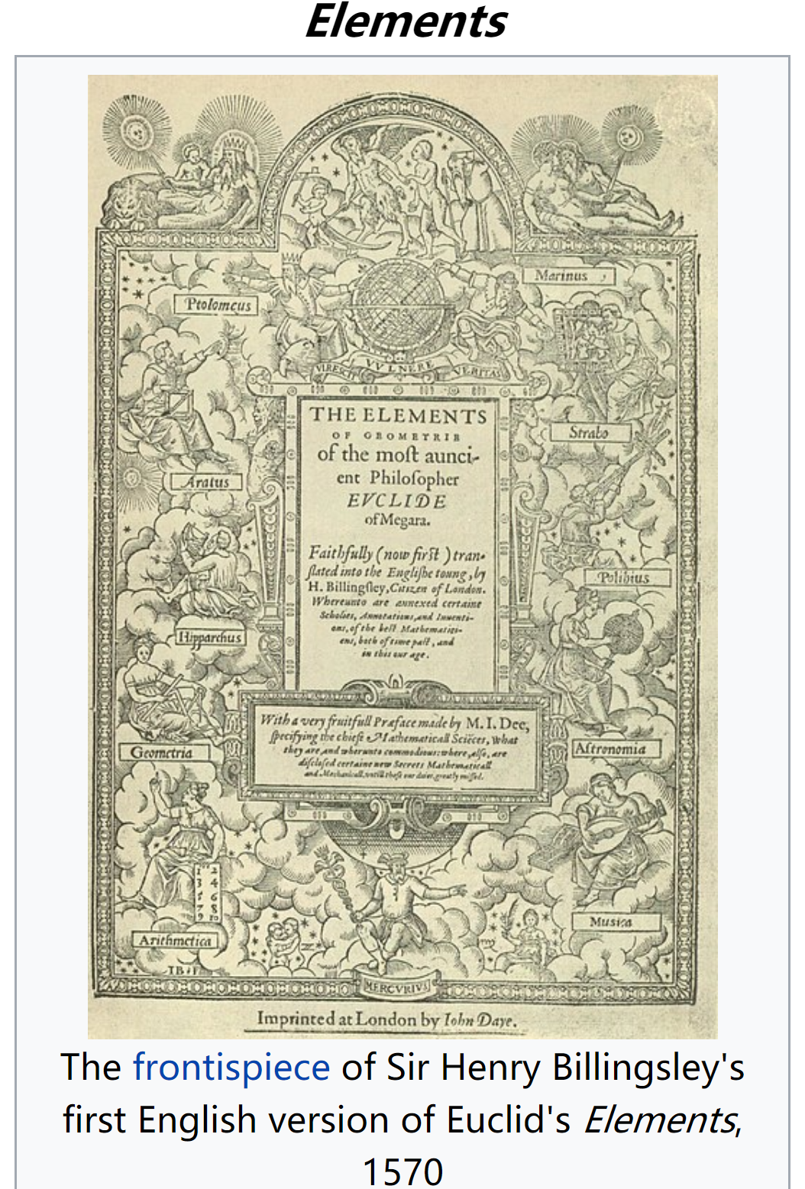
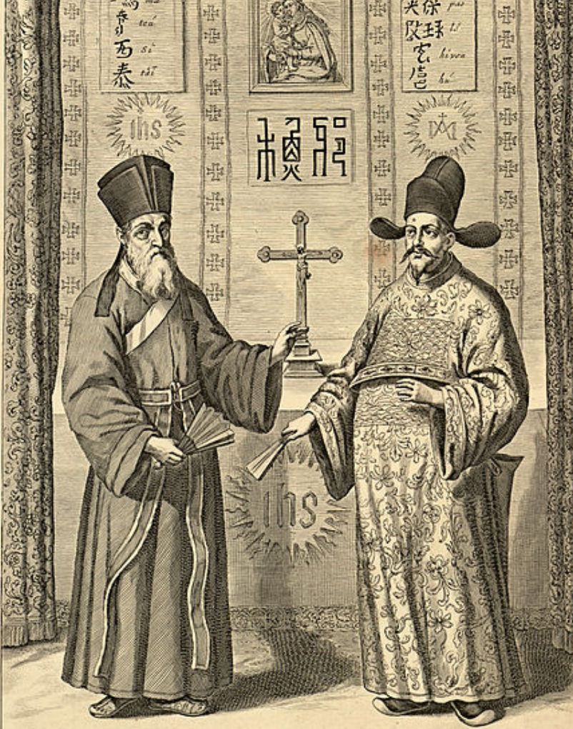
几何
西方，一批数学家以埃及的亚历山大城为中心活动，系统性的几何理论被欧几里得（Euclid，生活在公元前300年左右）总结为《几何原本》。这是人类历史上第一次从几条公设出发完成的一个系统的理论。

Slide 9
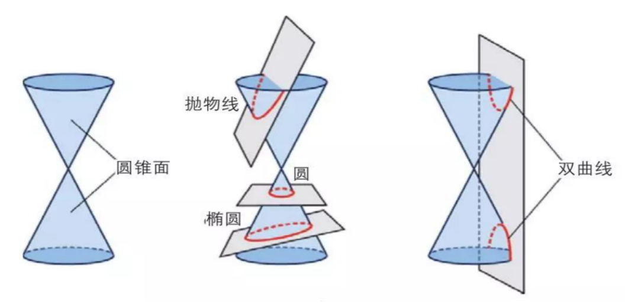
几何
《几何原本》的影响是如此的巨大，以至于科学革命中像牛顿这样的人在做物理理论的时候，也是以《几何原本》为榜样，来进行构思的。
除了《几何原本》，阿波罗尼奥斯（Apollonius of Perga，约公元前262－190年）的《圆锥曲线论》也是极具影响力的著作。

Slide 10
几何
之后，罗马帝国统治了泛地中海地区。公元四世纪，基督教被定为国教，古希腊式的学校逐渐被荒废，数学也开始衰落。像帕普斯（Pappus，约300－350年）、塞翁（Theon of Alexandia，335－405年）、希帕蒂娅（Hypatia，约350－370年出生，415年去世）基本上就是最后几个具有广泛影响力的数学家。
现在，如果我们总结古希腊、古罗马时期算术、几何的发展的话，下面四个特点应该说是比较明显的：
  1. 数学成为了一门抽象的学科；
  2. 一种先进的论证模式（演绎证明）建立；
  3. 算术规则基本搞清，几何学、三角学建立；
  4. 一些萌芽中的高等数学的概念，比如极限，已经出现。
中世纪的时候，欧洲的学校讲的基本就是这些。

Slide 11
代数
从八世纪开始，阿拉伯世界通过翻译各文明的古典作品，在巴格达建立了一个取代埃及的亚历山大的数学中心。
花剌子米（Al－Khowarizmi，780－850年）就是在这个背景下产生的杰出数学家。他主要有两部著作。一是《印度的计算术》，主要介绍印度的数与计算法。另一部是《代数学》，它系统性地解决了一元一次、一元二次方程的求解问题。
这里，花剌子米使用“还原”（al－jabr）和“平衡（有时也称为对消）”（al－muqābala）的方法把平方的系数区分，进而使任意方程可还原为六种标准格式中的一种。其中al－jabr后来演化为代数algebra。而花剌子米的名字的拉丁文（algorithm）也演化为算法。

Slide 12
代数
花剌子米之后，到了公元16世纪中叶（1540年左右），卡丹（Girolamo Cardano，1501－1576）、冯塔纳（Niccolo Fontana，1499－1557）、费拉里（Lodovico Ferrari，1522－1565）又解决了一元三次、一元四次方程的根式解问题。
再之后，人们在寻求五次方程的根式解的过程中发明了群论，这是后话。
这里，我们可以将这个进步的思想总结为：通过代数，人们就可以不再追求解决一些具体问题，而是基于原始项的组合通过方程来描述数学问题，其核心是将具体的问题抽象化进而寻求普适解。
抽象关系（结构）

Slide 13
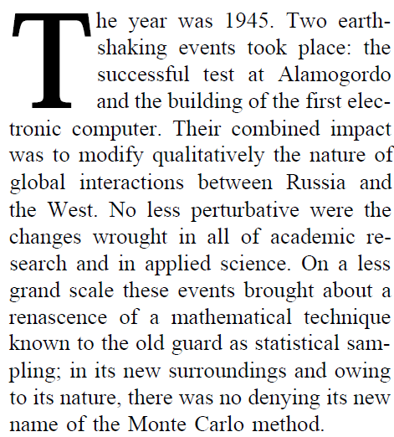
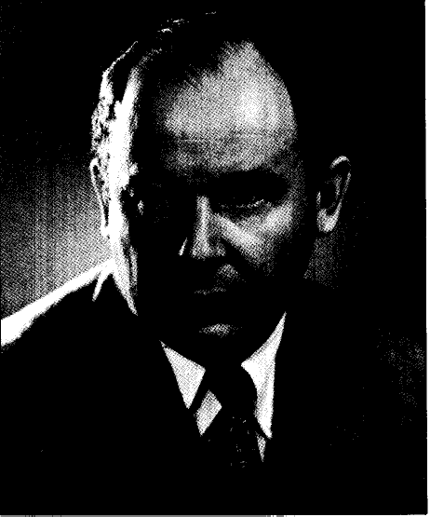
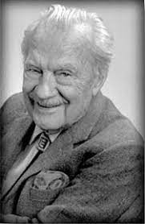
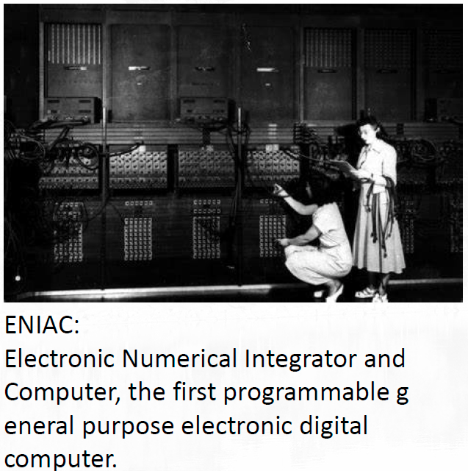
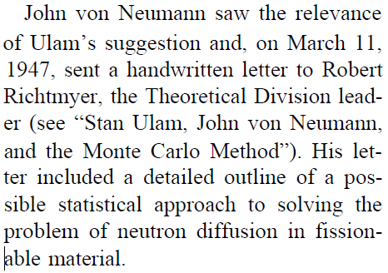
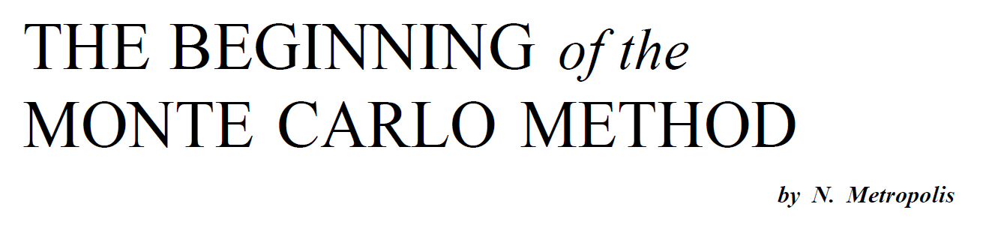
（跳出一下）代数、算法、程序
1946年第一台电子计算机ENIAC诞生，像冯·诺伊曼（John von Neumann，1903－1957）这种伟大的逻辑学家瞬间认识到其在算术计算中远超人类的能力，进而提倡利用其解决数学问题。
Stanislaw Ulam
John von Neumann
Nicolas Metropolis
随机数做积分（统计）！

Slide 14
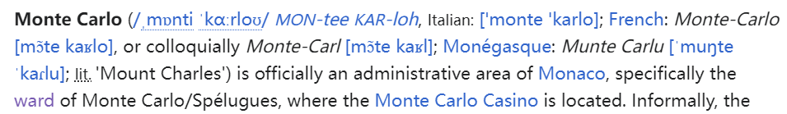
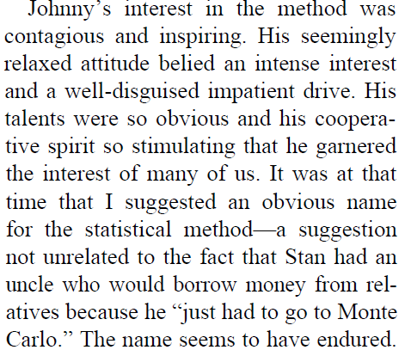
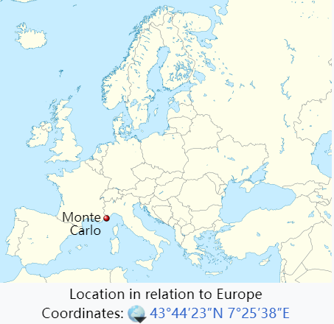
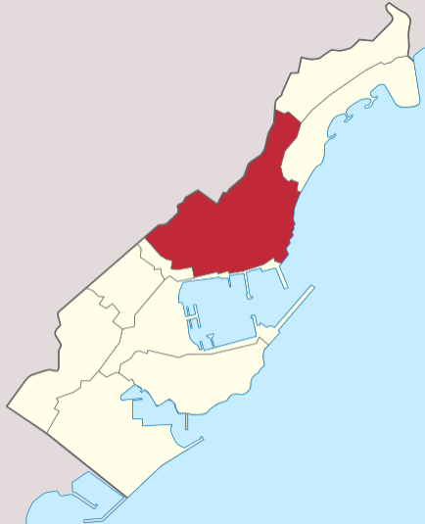
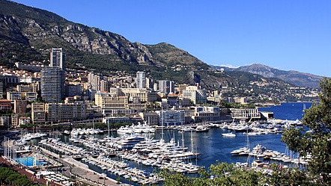
（跳出一下）代数、算法、程序
我们在科学研究中利用计算机，一般也会经历一个建立代数方程（Algebra）、写出算法（Algorithm）、实现程序的过程。其中的后两步，就是讲一个代数问题简化为算术问题，再交给计算机。所有这些，无不彰显着算术这个数学上最古来的分支在其中的基础地位。

Slide 15
（回到历史）解析几何
微积分、常微分方程、偏微分方程、
复变函数、变分原理、泛函方法
算术、几何
代数、解析几何
（公元前200年）
（公元9-17世纪）
（17、18世纪，延展至19世纪）
非欧几何、拓扑、
李群李代数
线性代数、有限群理论
（19世纪）
（19世纪末至今）
解析几何的特点就是使用代数的工具（方程，具有系统性的优点）来解决几何问题（之前人们对图形的研究都是针对具体的图形的，画一个图，解决一个问题）。

Slide 16
（回到历史）解析几何
代数与几何的第一次结合！
在解析几何的产生过程中，最重要的两个代表人物是笛卡尔（Rene Descartes，1596－1650年）和费马（Pierre de Fermat，1607－1665年）。
笛卡尔首先是一名哲学家，他是唯理论的奠基人，西方近代哲学也从他开始。数学对他而言，或许也是他理性的工具。

Slide 17
解析几何
在笛卡尔活跃的年代，韦达（Franciscus Vieta，1540－1603年）已经去世，但韦达的思想却深深地影响了这位晚辈。文艺复兴的一个结果是欧洲人在哲学上开始全面系统地发展希腊的数学与物理学，并开始系统地使用数学来描述运动，进而寻求宇宙运动的数学描述。
除了圆和直线，在与圆锥相关的其它曲线（椭圆、抛物线、双曲线）的描述上，虽然有了像阿波罗尼奥斯这种人的积淀，在数学上的表达还很繁琐。这都为数学从研究常量的最初等数学向研究变量的相对高等的数学的发展提供了条件。
1637年，笛卡尔发表了他理性主义的奠基作，《谈谈方法》。《几何学》是作为一个附录（解决几何问题的方法）分三卷出现的。

Slide 18
解析几何
在第一卷里，笛卡尔引入尺规作图，运用代数方程研究几何对象的性质，代数与几何建立了初步联系。
在第二卷中，他将解析几何的两个基本思想完全表现了出来：将平面上的点与一个数对(x, y)联系起来，并指出曲线是任何具体代数方程的轨迹。进而，基于其重点讲述一些曲线的性质。
在第三卷里，他讨论了关于代数方程的一些理论。有了变数（变量），运动就可以被很方便地进行解析表达。同时，代数与几何结合，也大大扩展了数学本身。
从笛卡尔开始，人们开始用一对实数来描述平面上的点，并用方程表示曲线。用方程描述出的曲线相比于人们之前通过几何方法得到的曲线，因为代数方法的普适性，要丰富很多。同时，人们也意识到了可以通过代数方程将曲线分类。这样，人类对几何的研究与认识也向前迈了一大步。

Slide 19
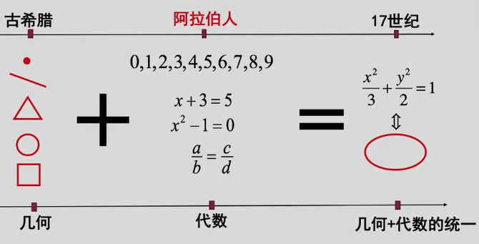
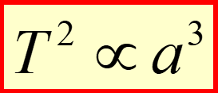
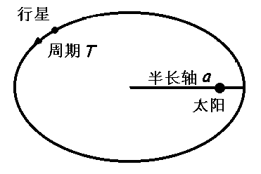
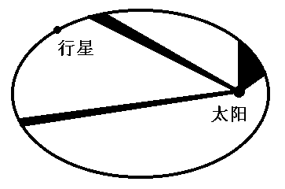
这个阶段的总结（示意图）
用变量来描述曲线，在数学上为微积分的诞生奠定了基础；
在物理上也为牛顿力学的诞生提供了条件！

Slide 20
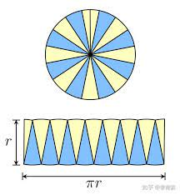
微积分
微积分的四个核心理念是：极限、导数、积分、级数。人们一般都知道微积分的诞生是在17世纪晚期，但也往往会忽略了它的定型要等到19世纪下半叶。
在正常的教学中，人们一般会按照上面的顺序，来讲解已经定型后的微积分的内容。但实际上，按历史进程来说，出现顺序是：积分、导数、级数、极限。
第一个出现的是积分。古希腊阿基米德在求圆的面积与球的体积的时候就多次使用这个思想。
17世纪初，开普勒发现行星运动的面积定律（第二定律）的时候，也是利用小量求和的思想来求解曲边形的面积的。

Slide 21
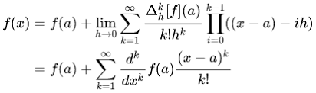
微积分
之后是导数，关键点就是牛顿与莱布尼茨相互独立地意识到累计问题和变化率问题是互逆的，变化率能用切线的方式来处理。
再往后是级数，最具代表性的就是泰勒（Brook Taylor，1685－1731年）。这个的时间点是18世纪初，已经在牛顿与莱布尼茨的活跃期之后了。
最后是极限。我们需求强调的是从逻辑上来讲，积分与导数这两个概念都是建立在极限的基础之上的。导数的定义相对简单，但积分的定义是比较复杂的，它牵扯到级数的累计。

Slide 22

微积分
历史上，上述四个理念的产生顺序与当数学问题彻底清楚后的逻辑顺序的不一致也带来过一些实际问题。比如，在17世纪末、18世纪初，微积分的不严谨性所带来的逻辑漏洞也会成为人们攻击微积分的理由，最著名的就是贝克莱（George Berkeley，1685—1753年）悖论。
它可以表述为：实际应用中，无穷小量一会儿为零一会儿不为零，在欧洲传统的形式逻辑中这个无疑是一个矛盾。
同一律、排中律、充足理由律和矛盾律。

Slide 23
微积分
关于这些概念的精确阐述，一直要等到19世纪下半叶分析学的建立才得以彻底解决。中间两个人物的贡献很重要。
首先是柯西（Augustin－Louis Cauchy，1789—1857年），他把无穷小量定义为变量，引入了极限的概念。
之后是魏尔斯特拉斯（Karl Theodor Wilhelm Weierstraß，1815—1897年），他将极限的概念严格化，进而彻底解决了像贝克莱悖论这种问题。至此，现代意义上的微积分彻底建立。

Slide 24
常微分方程、偏微分方程、变分法
与微积分理论的严格化同时，18世纪的数学家们也在致力于将牛顿力学应用于各种实际问题。这也催生出三个学科方向：常微分方程、偏微分方程、变分法。
整个18世纪，以欧拉（Leonhard Euler，1707－1782年）、克莱罗（Alexis Claude Clairaut，1713–1765年）、达朗贝尔（Jean le Rond d‘Alembert，1717－1783年）、拉格朗日（Joseph－Louis Lagrange，1736－1813年）、拉普拉斯（Pierre－Simon Laplace，1749－1827年）、傅里叶（Jean Baptiste Joseph Fourier，1768－1830年）为代表的一批法国数学家针对不同情况下的此类问题，发展了多种的理论。

Slide 25
复变函数
近世代数前，咱们回顾的最后一个分支叫复变函数。它是一个自变量是复数，因变量也是复数的函数。与前面提到的微分方程方法、变分法一样，在人们认识到复数的重要性的过程中，欧拉也起到了至关重要的作用。
在他之前，虽然卡丹在1543年给出一元三次方程根式解的过程中就用到了虚数，但直到100多年后，笛卡尔的时代，虚数还是被多数数学家排斥。实际上，虚数（Imaginary number）这个名字也是笛卡尔起的，他的意思就是这些数不是真实的数（Real number，即实数）。

Slide 26
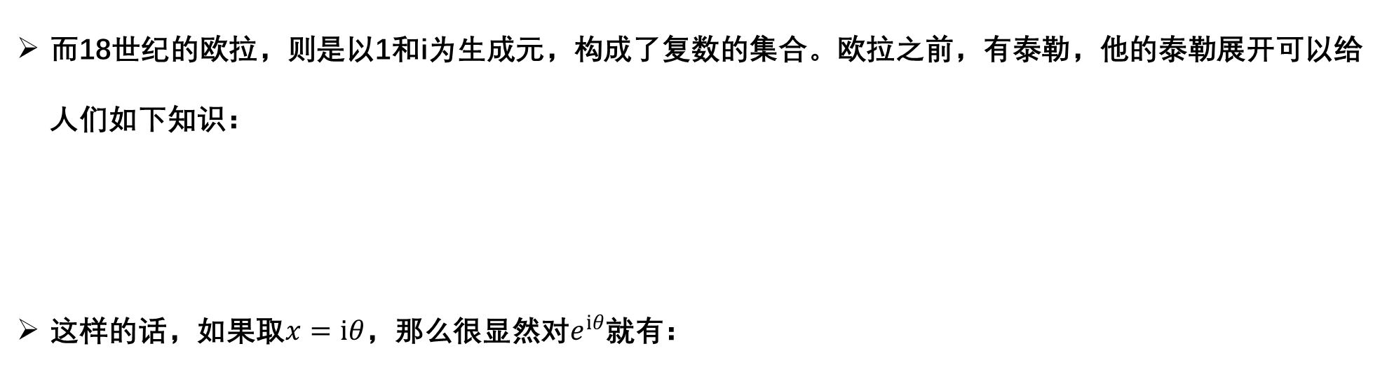
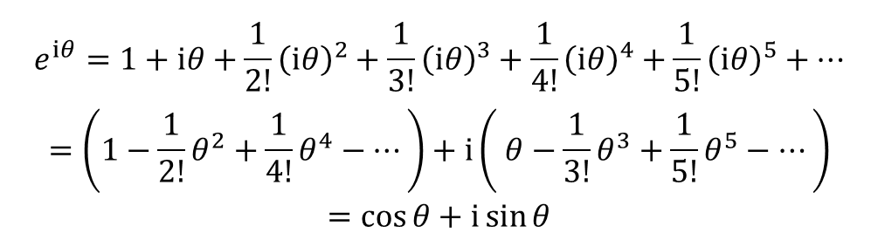

复变函数
而18世纪的欧拉，则是以1和i为生成元，构成了复数的集合。欧拉之前，有泰勒，他的泰勒展开可以给人们如下知识：
这样的话，如果取$x=iθ$，那么很显然对$e^{iθ}$就有：
$$e^{x}=1+x+\frac{1}{2!}x^{2}+\frac{1}{3!}x^{3}+\frac{1}{4!}x^{4}+\frac{1}{5!}x^{5}−⋯$$
$$\sin{x}= x−\frac{1}{3!}x^{3}+\frac{1}{5!}x^{5}−⋯$$
$$\cos{x}=1−\frac{1}{2!}x^{2}+\frac{1}{4!}x^{4}−⋯$$
以及
$$e^{iθ}=1+iθ+\frac{1}{2!}{\left(iθ\right)}^{2}+\frac{1}{3!}{\left(iθ\right)}^{3}+\frac{1}{4!}{\left(iθ\right)}^{4}+\frac{1}{5!}{\left(iθ\right)}^{5}+⋯$$
$$=\left(1−\frac{1}{2!}θ^{2}+\frac{1}{4!}θ^{4}−⋯\right)+i\left( θ−\frac{1}{3!}θ^{3}+\frac{1}{5!}θ^{5}−⋯\right)$$
$$=\cos{θ}+i\sin{θ}$$
在简谐振动中，运动是由三角函数表达的。因此，引入虚部，人们可以高效地描述简谐振动。这样，这个看似“多余”的数学工具也就有了直接的物理对应。

Slide 27
复变函数
基于这些认识，高斯于1811年确定性地引入了复变函数的概念。同时，他也鼓励自己的学生黎曼用复变函数为题目完成自己的博士论文。
后来，他还鼓励黎曼以非欧几何作为教授资格考试论文的题目，进而彻底打开了人类系统性研究非欧几何的大门。因此，应该说黎曼很遇到高斯这样的导师，也是很庆幸的，他也很出色的完成了这两项开创性的工作。
回到复变函数，在黎曼之前，柯西与拉普拉斯有过利用分析的方法开展的研究。黎曼之后，维尔斯特拉斯更是引入了解析延拓的概念，将复变函数发展为一个成熟的数学理论。今天，复变函数在物理学的各个角落，比如电路理论、量子力学、场论、统计力学等多个领域都发挥着不可替代的作用。

Slide 28
群论（有限群）
至此，现代物理研究中与函数相关的数学积累，应该说就都已经成熟了。还完全没有提到的部分是近世代数，它与群论的发展是密切相关的！在我们讲义的前言中，我们对这个过程有个解释。这里，我们把那个解释搬过来，供大家了解基本情况。
代数方程，大家都知道，一元一次的是ax+b=0，一元二次的是ax2+bx+c=0。它们的解析根式解我们在中学的时候就学过。一元三次方程和一元四次方程有没有和它们类似的根式解？
答案：有。对一元三次和四次方程，早期人们是可以利用配方和换元的方法把它们变成低次方程来求解的。比方说ax³+bx²+cx+d=0这样一个式子，a≠0。人们怎么做呢？

Slide 29
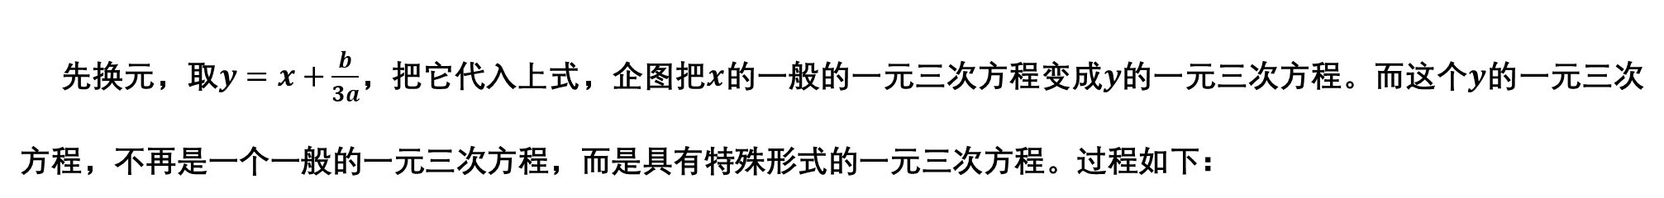
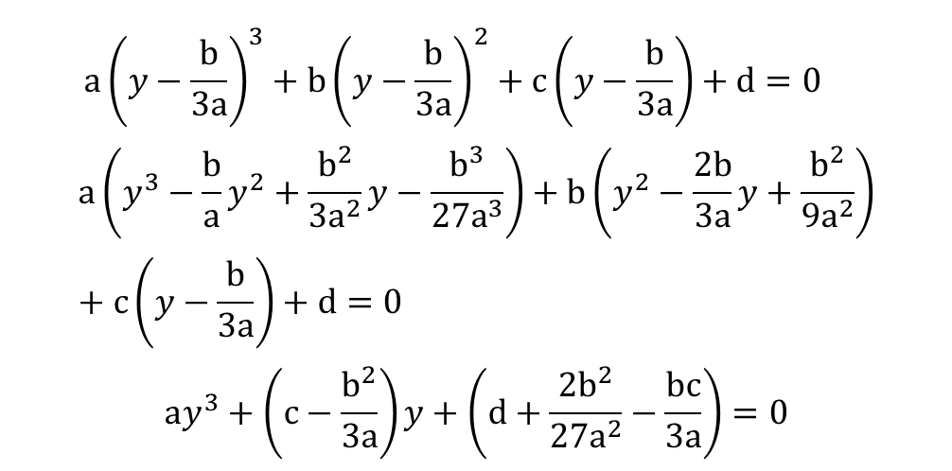
群论（有限群）
先换元，取$y=x+\frac{b}{3a}$，把它代入上式，企图把$x$的一般的一元三次方程变成$y$的一元三次方程。而这个$y$的一元三次方程，不再是一个一般的一元三次方程，而是具有特殊形式的一元三次方程。过程如下：
$$a{\left(y−\frac{b}{3a}\right)}^{3}+b{\left(y−\frac{b}{3a}\right)}^{2}+c\left(y−\frac{b}{3a}\right)+d=0$$
$$a\left(y^{3}−\frac{b}{a}y^{2}+\frac{b^{2}}{3a^{2}}y−\frac{b^{3}}{27a^{3}}\right)+b\left(y^{2}−\frac{2b}{3a}y+\frac{b^{2}}{9a^{2}}\right)+c\left(y−\frac{b}{3a}\right)+d=0$$
$$ay^{3}+\left(c−\frac{b^{2}}{3a}\right)y+\left(d+\frac{{2b}^{2}}{27a^{2}}−\frac{bc}{3a}\right)=0$$
这样，二次项就不见了，一元三次方程变成了y³+py+q=0，这里p、q都是由a、b、c、d确定的常数。而这个特殊形式的一元三次方程，是有根式解的。

Slide 30
群论（有限群）
历史上，有个故事与其相关，时间是16世纪，地点是意大利。当时在欧洲的数学界，去寻求一元三次方程的解在数学界是一种时尚，就像我们现在物理学界对高温超导机制的研究一样。代表人物有两个，分别是冯塔纳（Niccolo Fontana，1499–1557年）和卡丹（Girolamo Cardano，也称卡尔达诺，1501–1576年）。
传说第一个想出这个特殊方程根式解是冯塔纳，但他比较喜欢通过故弄玄虚来显示自己的聪明，不把话说明。因此，虽然当时有很多人相信他会解这个方程，但没有任何文献记录。而卡丹呢，则低调务实。传说中他跟冯塔纳讨教过，冯塔纳用很隐晦的语言进行了提示，他认为以卡丹理解不了。但事实却是卡丹在他的著作《大术》（<Ars Magna>，1545出版）中给了一些详细的解释。

Slide 31
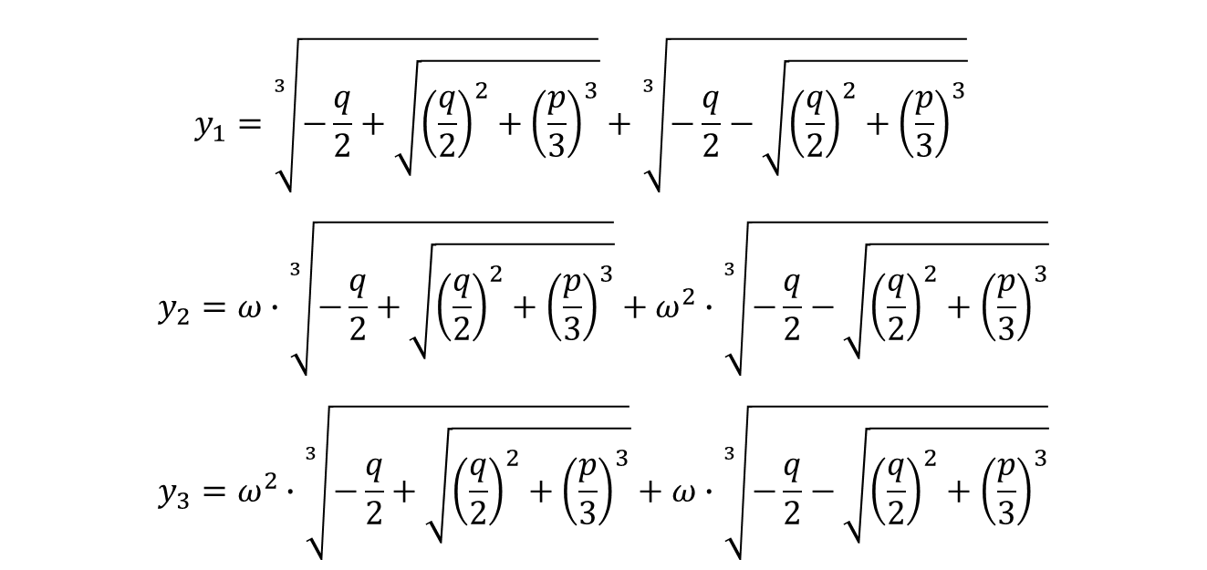
群论（有限群）
因为这个原因，现在我们在讨论一元三次方程的根式解的时候，提到的第一个人物往往是卡丹。上面那个特殊的一元三次方程的解，人们也称为卡丹公式：
$$y_{1}=\sqrt[3]{−\frac{q}{2}+\sqrt{{\left(\frac{q}{2}\right)}^{2}+{\left(\frac{p}{3}\right)}^{3}}}+\sqrt[3]{−\frac{q}{2}−\sqrt{{\left(\frac{q}{2}\right)}^{2}+{\left(\frac{p}{3}\right)}^{3}}}$$
$$y_{2}=ω∙\sqrt[3]{−\frac{q}{2}+\sqrt{{\left(\frac{q}{2}\right)}^{2}+{\left(\frac{p}{3}\right)}^{3}}}+ω^{2}∙\sqrt[3]{−\frac{q}{2}−\sqrt{{\left(\frac{q}{2}\right)}^{2}+{\left(\frac{p}{3}\right)}^{3}}}$$
$$y_{3}=ω^{2}∙\sqrt[3]{−\frac{q}{2}+\sqrt{{\left(\frac{q}{2}\right)}^{2}+{\left(\frac{p}{3}\right)}^{3}}}+ω∙\sqrt[3]{−\frac{q}{2}−\sqrt{{\left(\frac{q}{2}\right)}^{2}+{\left(\frac{p}{3}\right)}^{3}}}$$
这个里面$ω=−1+\sqrt{3}$i。他已经用了虚数。前面也提到过，100年之后，笛卡尔依然不认可虚数的意义。

Slide 32
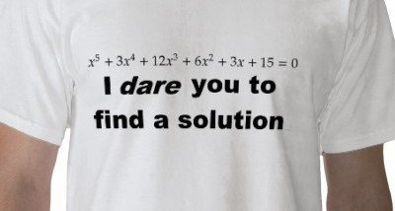
群论（有限群）
这个是关于一元三次方程根式解的故事。一元四次方程，人们又用相似方法做了努力，由卡丹的学生费拉里（Lodovico Ferrari，1522–1565年）给出了根式解，这个结果也是在卡丹的那本1545年的《Ars Magna》里面展示。之后，五次、六次及其以上又是什么情况呢？同样，在1545年以后也继续成为欧洲数学界的时尚。但两百年过去了，却始终没有任何进展。

Slide 33
群论（有限群）
当这个问题有下一步进展的时候，也就到了我们《群论》作为一门学科出现的时候了。这个前后发展的时间有一百多年，从1770年代开始，到19世纪末结束。其中的代表人物包括拉格朗日（Joseph－Louis Lagrange，1736－1813年）、鲁菲尼（Paolo Ruffini，1765-1822年）、迦罗瓦（Évariste Galois，1811–1832年）、阿贝尔（Niels Henrik Abel，1802–1829年）、凯莱、弗罗贝尼乌斯、勃恩赛德（William Burnside，1852–1927年）、舒尔（Friedrich Heinrich Schur，1856–1932年）、李（Marius Sophus Lie，1842–1899年）等。
其中前面这些人（到阿贝尔），他们工作的初衷是求一元五次方程的解，但结果是建立了群论。而后面这些人，从凯莱开始，他们的主要工作，就是完善这个由前人提出的理论了。这些名字以及与他们相关的定理，在《群论》的学习中我们一般都会接触到。

Slide 34
群论（有限群）
怎么把解一元五次方程和《群论》这门学科联系起来，背后的道理其实很简单。前面我们提到了，在费拉里之后，两百多年，欧洲各位顶级的数学家都尝试着利用配方、换元这些数学手段去求四次以上方程的根式解，但都没成功。这种情况下，按科学规律而言，传统思维肯定就不行了。
这个就像我们把自己关在一个屋子里找东西，你的前辈科学家，各个聪明绝顶，他们把这个屋子的每个角落都进行了仔细的搜寻，都没有找到。这个时候你应该去意识到是不是这个屋子有另外一个维度你并不知道？你需要打破传统思维去找到这个维度。
全新的，人们之前根本就没有意识到的数学结构！

Slide 35
群论（有限群）
在五次及其以上一元方程根式解的问题上，认识到这一点的最早的人物是拉格朗日。他实际上是看到了这种新的数学结构（群，置换群）。从他开始，到鲁菲尼，到迦罗瓦与阿贝尔，他们做的事情是开始从群的结构，也就是常说的群论的角度去考虑这些问题了。
具体而言，如果把一个一元n次方程的根式解作为变换对象，那么它就会对应一个n次置换群。其中拉格朗日、鲁菲尼干的事情是利用置换的概念，去理解了三次和四次方程为什么有解。
之后就是迦罗瓦和阿贝尔了，他们干的事情是彻底地在代数方程的可解性与其对应的置换群之间建立了联系，指出了n次方程有解的充要条件，以及说明一般的五次方程没有根式解。

Slide 36
群论（有限群）
一个n阶置换群是可解群的条件，是它的不变子群形成的不变子群列具有一个特殊的性质。就是前一个不变子群对后一个不变子群的商群，都是阿贝尔群。对于置换群而言，前四个都有这个性质。第五个及其以上，没有。因此，一元五次及其以上方程没有根式解。
基于这些开创性的工作，人们开始研究群这个集合的结构特征并且建立的有限群理论（用到了线性代数）。
量子力学诞生后（建立在线性代数的基础上的），人们在量子力学的本征态与这个量子体系对称群的不可约表示之间建立联系，进而可以通过群论的语言去描述量子力学的本征态及与之相关的各种跃迁。
群论大大扩展了代数！也扩展了物理学的研究！

Slide 37
线性代数
讲完有限群，大家可能会纳闷：我大一学的《线性代数》你放到哪里？
我们把它放的这么靠后，不是为了哗众取宠。而是想强调《线性代数》与《群论》一样，也是极其高端的数学。（从抽象程度上来讲，和微积分绝对不在一个level！！！）
它的发展起源于人们对线性方程组的求解。比如，莱布尼茨（Gottfried Wilhelm Leibniz，1646－1716年）就开创过用指标体系来表示线性方程组的方法，并提出了行列式的概念。
跟他大致同一个时期，日本数学家关孝和（Seki Takakazu，1642－1708年）也提出了行列式的概念。

Slide 38
线性代数
1750年，瑞士数学家克莱默（Gabriel Cramer，1704－1752年）提出了基于行列式的求解线性方程组的具体方法，称为克莱默法则 。
之后，法国数学家贝祖（Étienne Bézout，1730–1783年）简化了他的法则，并证明了行列式等于零是n元齐次线性方程组有非零解的充要条件，这就让问题简化了很多。
再往后，法国数学家范德蒙德（Alexandre-Théophile Vandermonde，1735–1796年）以行列式为独立的研究对象，对行列式理论进行了系统的阐述。因此，他也被称为行列式理论的奠基人。

Slide 39
线性代数
受到范德蒙德的影响，拉普拉斯提出了用r行中所含的子式和它们的余子式的集合来展开行列式的方法，这个方法被称为拉普拉斯展开。
之后，德国数学家高斯（Carl Friedrich Gauss，1777－1855年）、谢克（Heinrich Ferdinand Scherk，1798–1885年）、雅可比（Carl Gustav Jacob Jacobi，1798–1885年）、法国数学家柯西（Augustin-Louis Cauchy，1789–1857年）又对利用行列式求解线性方程组的方法进行了各种扩展与系统化。但整体而言，关注点都在行列式本身。

Slide 40
线性代数
将行列式背后的矩阵作为一个独立的数学概念提出，发掘出其线性变换的本质及其背后的线性空间的意义，是线性代数发展过程中最重要的一次进步。
这个进步的时间节点在19世纪中叶。英国数学家西尔韦斯特（James Joseph Sylvester，1814–1897年）首先提出了矩阵（matrix）的概念。Matr在英语中代表母性，matrix的本意是母体、子宫。隐含的一个意思就是它是之前人们已经广泛研究的行列式的母体。
几年之后，他的挚友，英国数学家凯莱（Arthur Cayley，1821–1895年）首次以矩阵的形式来表达线性方程组，一个强大的数学语言由此诞生。

Slide 41
线性代数
凯莱定义了今天的行列式表示法、矩阵加法、数乘、乘法、次方、单位矩阵、零矩阵和逆矩阵。他也因此被称为矩阵理论的创立者。
之后，柯西在研究行列式的时候提出的特征值与特征分解这些概念被爱尔兰数学家与物理学家哈密顿（William Rowan Hamilton，1805–1865年）、德国数学家弗罗贝尼乌斯（Ferdinand Georg Frobenius，1849–1917年）推广。弗罗贝尼乌斯还提出了矩阵的秩的概念，关于矩阵的理论得以系统化。
19世纪末，意大利数学家皮亚诺（Giuseppe Peano，1858–1932年）又给出了向量空间的公理化定义。之后，德国数学家托普利茨（Otto Toeplitz，1881–1940年）将线性代数的主要定理推广到任意体上的最一般的向量空间中。
至此，矩阵蕴藏的线性变换的概念及其背后的线性空间的概念逐渐清晰。这些理论在后期的量子力学发展过程中起到了至关重要的作用。

Slide 42
第一点：从数学发展的角度看群论
微积分、常微分方程、偏微分方程、
复变函数、变分原理、泛函方法
算术、几何
代数、解析几何
（公元前）
（公元9-17世纪）
（17、18世纪，延展至19世纪）
非欧几何、拓扑、
李群李代数
线性代数、有限群理论
（19世纪）
群论I
（19世纪末至今）
群论II
群论I，玩儿表示（线性代数）
群论II，玩儿代数（李群、李代数）

Slide 43
非欧几何、拓扑学、李群李代数
前面说的主要是代数方面的进展。其中，像线性空间这些概念，已经包含了几何的内容了，是对传统的欧式几何的重要的扩展。实际上，从解析几何开始，代数与几何就不可分割。
我们也可以把关心点放在物理学革命前几何学的新进展。和线性代数、有限群理论一样，它们也为20世纪物理学变革型的新理论的提出提供了数学基础。它们（非欧几何、拓扑学、李群李代数）的特点也是抽象，但抽象背后，依然是理性。
我们可以先从非欧几何 说起。简单说，就是曲面上的几何。由于我们的基础教育（甚至包含多数高等教育）并不包含非欧几何的内容，人们往往会觉得与之相关的一些名词（比如后面要提到的拓扑空间与微分流形）非常的高深与抽象。为了将大家带入，我们从一些简单的关于空间的概念出发来展开介绍。

Slide 44
非欧几何、拓扑学、李群李代数
我们首先想说的是类似看起来复杂与高深的学术成就的诞生都是符合最直观、最简单的逻辑的。比如，我们都知道早期欧氏几何描述的是均匀的、可以无限扩展的三维空间的性质。
而在古希腊的多数自然哲学体系中，人们认为地球是处在中心宇宙这个同心球体的中心的。比如，在亚里士多德的宇宙模型中，连续的、无限的直线运动是不被允许的，匀速圆周运动才是完美的。
这样，就不可避免地会带来一个逻辑上比较简单但非常值得思考的问题：当我们站到地面上的一点我们看到的是欧氏空间，但当我们把自己放在上帝视角去看这个同心球模型中的地球我们就会意识到地球上的某个人看到的欧氏空间是无法通过无限延展覆盖整个地球的球面的。考虑到这一点，后来人们对欧氏几何提出质疑就不足为奇了。

Slide 45
非欧几何、拓扑学、李群李代数
此质疑过程中比较有代表性的是1826年俄罗斯数学家Nikolai Ivanovich Lobachevsky（罗巴切夫斯基，1792-1856），他在喀山的一个数学家会议中宣读的自己关于非欧几何的论文《几何学原理及平行线定理严格证明的摘要》。
这里，他提出如果将欧氏几何中的第五条公设去除，基于前面的几条公设还是可以构建一个几何体系。但遗憾的是此理论在当时并没有被人们接受。
哥廷根大学数学系教授高斯在画地图（map）的过程中意识到这个问题，1853年他建议黎曼在其教授资格考试（Habilitation）中以非欧几何为题目完成资格考试论文。基于此建议，黎曼将此论文题目定为《On the hypotheses which underlie geometry》。此后，非欧几何正式在主流学界被广泛接受。

Slide 46
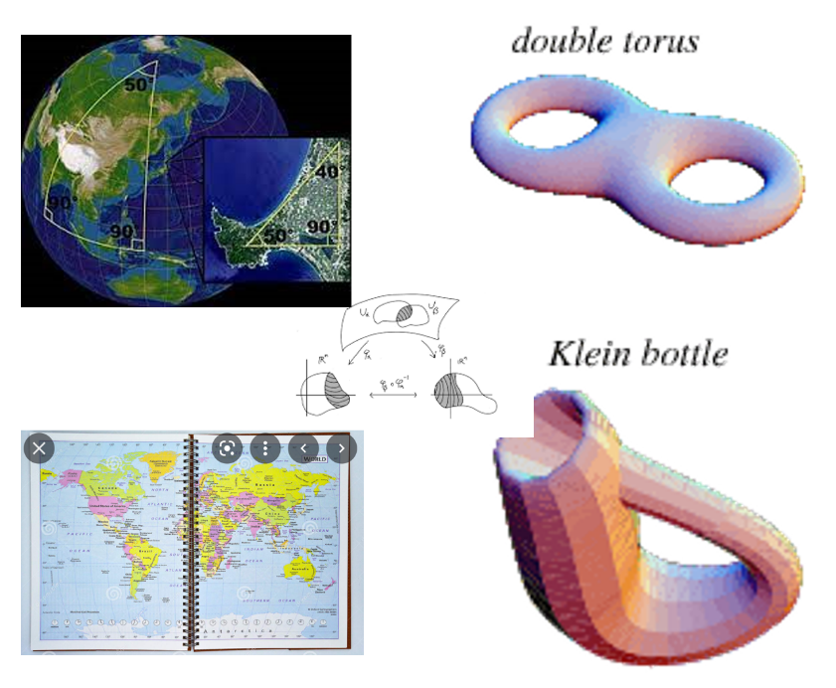
非欧几何、拓扑学、李群李代数
黎曼的主要研究对象是椭球球面，在这个过程中，他引入了流形（英文是manifold，意思是多褶皱，江泽涵先生按“天地有正气，杂然赋流形”进行翻译，信达雅兼顾）的概念，来描述类似基于曲面的几何。
在描述这个曲面的几何时，平行线公设是不需要的。就像地球，如果我们画一个很大的三角形，则在局域的视角我们认为相互平行的两条经线，在全局视角看来是可以相交的。这个三角形的内角和也不是180度。

Slide 47

非欧几何、拓扑学、李群李代数
黎曼几何很好地利用了欧氏空间的性质，把复杂的曲面分成很多封闭的区域的集合。类似封闭的区域的集合称为图卡（Atlas，有时也翻译为坐标图卡、图集、图汇）。每个区域对应的局部空间（开集），与欧氏空间这种完全没有扭曲的空间的开集在结构上对应。
因此，可以用欧氏空间中的微分工具来描述其结构。而相邻的区域，有重叠部分。在这些重叠的部分，又可以通过微分性质的连续性，保证完美地拼接起来。这种拼接允许空间扭曲，而类似空间的扭曲会带来与欧氏几何完全不一样的性质。

Slide 48
非欧几何、拓扑学、李群李代数
后来，大家都知道这套基于数学家对空间概念的探索而引入的数学语言诞生半个世纪后，在爱因斯坦发展的广义相对论中发挥了至关重要的作用。
这个背后，实际上就是上一段提到的本质上很简单的图像。同时，我们也要指出非欧几何、拓扑学中很多看似高深、看似复杂的概念，都与这个简单的图像相关。

Slide 49
非欧几何、拓扑学、李群李代数
当我们以曲面为对象来研究几何的时候，曲面的宏观结构就形成了拓扑，右下角的克莱因瓶所示。数学上，为了理解这些概念，我们需要先从拓扑空间出发引入一套基本语言来描述空间的拓扑性。之后，作为拓扑空间中一个例子，我们取可以利用微分方程来分析的豪斯道夫空间下手，引入微分流形。
之后，这部分内容与群论结合，可以产生李群、李代数。它们描述的是不同曲面之间可以通过变换联系起来的性质。要想理解这些，还是需要花很大精力的。这里我们只是从历史的角度讲解其简单逻辑。

Slide 50
非欧几何、拓扑学、李群李代数
这个历史逻辑也可以体现在克莱因（Felix Klein，1849–1925年）是黎曼之后加入哥廷根大学数学系的。之前，高斯与黎曼对这些晚辈的德国数学家肯定会产生影响。同时，在加入哥廷根大学之前，克莱因曾是爱尔兰根大学的教授，上述思想也是他在加入爱尔兰根大学时的入职演讲（史称爱尔兰根纲领）中的主要思想。此纲领的作用，是把当时人们研究的不同几何学综合到一起成为关于空间之在变换群下不变性的研究。其几何根本，是由保其度规的变换群所表示的。

Slide 51
非欧几何、拓扑学、李群李代数
在这个纲领中，克莱因也特别提到了李（Sophus Lie, 1842–1899年）的贡献。在哥廷根期间，除了担任《数学年刊》 ，他还独具慧眼地将希尔伯特请到哥廷根，这使得哥廷根的数学系直至二战结束前都能够一直引领世界。同时，其数学地位也使得这所学校在19世纪末、20世纪初的物理学革命中扮演了不可替代的角色。
20世纪20年代末，量子力学建立之后，外尔（Hermann Klaus Hugo Weyl，1885－1955）接替了希尔伯特在哥廷根大学数学系的位置，开始系统地研究规范在物理学中的作用。这些，一定程度上也是本节所总结的传承的反映。与之相应的更为抽象与高端的数学工具，即李群李代数，在20世纪中后期逐渐称为学习理论物理的必需。

Slide 52
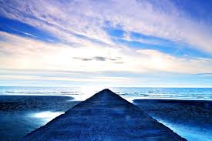
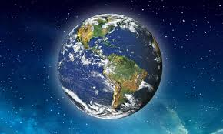

第一点：从数学发展的角度看群论
至此，我们关于数学史，以及群论在其中的位置的介绍结束。
格局（跟考试无关，提纲挈领）

Slide 53
第一点：从数学发展的角度看群论
微积分、常微分方程、偏微分方程、
复变函数、变分原理、泛函方法
算术、几何
代数、解析几何
（公元前200年）
（公元9-17世纪）
（17、18世纪，延展至19世纪）
非欧几何、拓扑、
李群李代数
线性代数、有限群理论
（19世纪）
（19世纪末至今）
杨先生的工作。

Slide 54
在导言部分详细介绍《群论》
从数学发展的角度看《群论》；
物理上的贡献，物理、化学中的应用；
我们应该如何学习《群论》？

Slide 55
第二点：物理上的贡献
除了刚才说的数学的内容，那物理上呢？
几何晶体学的发展，晶体点阵、点群、空间群概念的提出以及它们在晶体学研究中的应用；
代表人物：Schönflies、Federov、Hermann、Mauguin
对称性和守恒量之间的关系；
代表人物：Noether；
对称性在量子力学中的应用。代表人物：Weyl、Wigner。

Slide 56
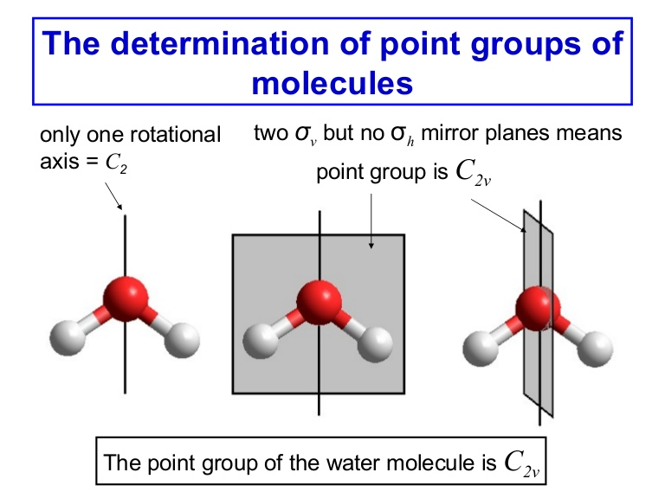
第二点：物理、化学中的应用
应用极其广泛（微观层面理解物性、化学性质）：
将群论，系统应用到了分子、晶体等具体物质的性质描述中。
在分子轨道、振动谱、选择定则的理解中，无处不在。
特别贡献：Linus Pauling

Slide 57
第二点：物理、化学中的应用
晶体中的杂质能级劈裂。
立方晶格，中心放一个杂质。没有晶格，不考虑反演，不考虑旋-轨耦合，杂质的原子对称群是SO(3)群。原子物理学过，轨道能级分布如图：

Slide 58
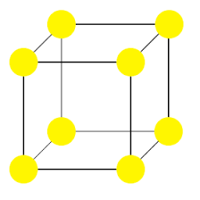
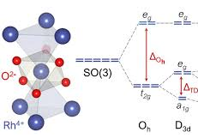
第二点：物理、化学中的应用
晶体中的杂质能级劈裂。
立方晶格，中心放一个杂质。没有晶格，不考虑反演，不考虑旋-轨耦合，杂质的原子对称群是SO(3)群。原子物理学过，轨道能级分布如图：
z
y
x

Slide 59
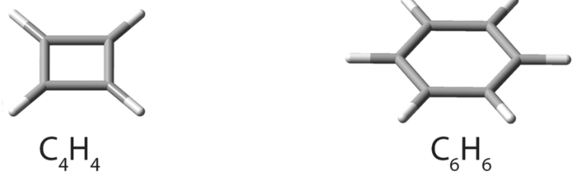
第二点：物理、化学中的应用
分子、晶体结构的稳定性。
第四章，有更多例子！

Slide 60
在导言部分详细介绍《群论》
从数学发展的角度看《群论》；
物理上的贡献，物理、化学中的应用；
我们应该如何学习《群论》？

Slide 61
第三点：如何学习《群论》？
知道每章的作用，如果一本书看不懂，换一本，直到找到和自己比较对路的教材。
群的基础理论； 群这个集合的特征及相关规律
群表示论； 描述这些规律的数学语言（线性代数）
点群、空间群； 分子、晶体中的对称群
群论和量子力学； 应用，这门课的重点
转动群； 中心力场系统的对称群
置换群。 全同粒子系统的对称群
理论基础，坎儿！
享受！
参考书讲义上有，不赘述！
李群李代数初步

Slide 62
总结一下，我们这个学期要学习的群论，确实是人类文明在过去两百多年间发展出来的一个精华，是我们认识我们所处在的这个世界本质的重要工具在我们日常的科学研究中起着非常重要的作用。
像杨先生总结 2 0 世纪物理学关键词：量子化、相位、对称性。其中后两个均与本课程相关。
当然，此讲义内容为基础部分。但虽说来简单，要想学明白，也需要花费很大的功夫。因此，谨慎选课、认真对待！

